Slide 1
Дискретная оптимизация МФТИ, осень 2015
Александр Дайняк
www.dainiak.com

Slide 2

Неполиномиальность симплекс-метода
Теорема (V. Klee & G.J. Minty, 1972).
Для каждого $d>1$ существует задача ЛП с $2d$ уравнениями, $3d$ переменными и целочисленными коэффициентами, такая, что симплекс-метод может проделать $2^{d}−1$ шагов до получения ответа.

Slide 3
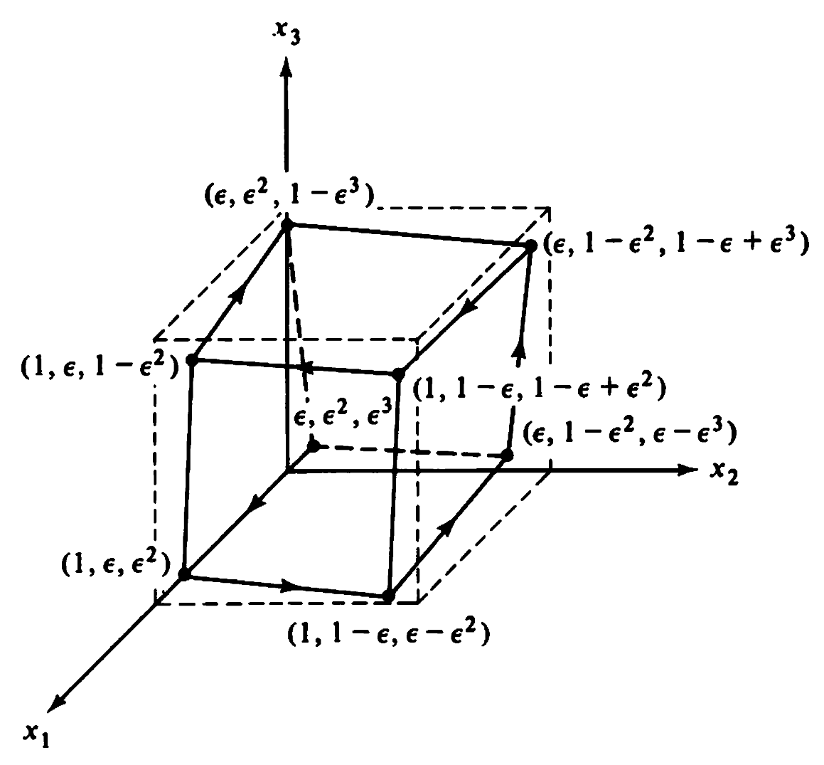
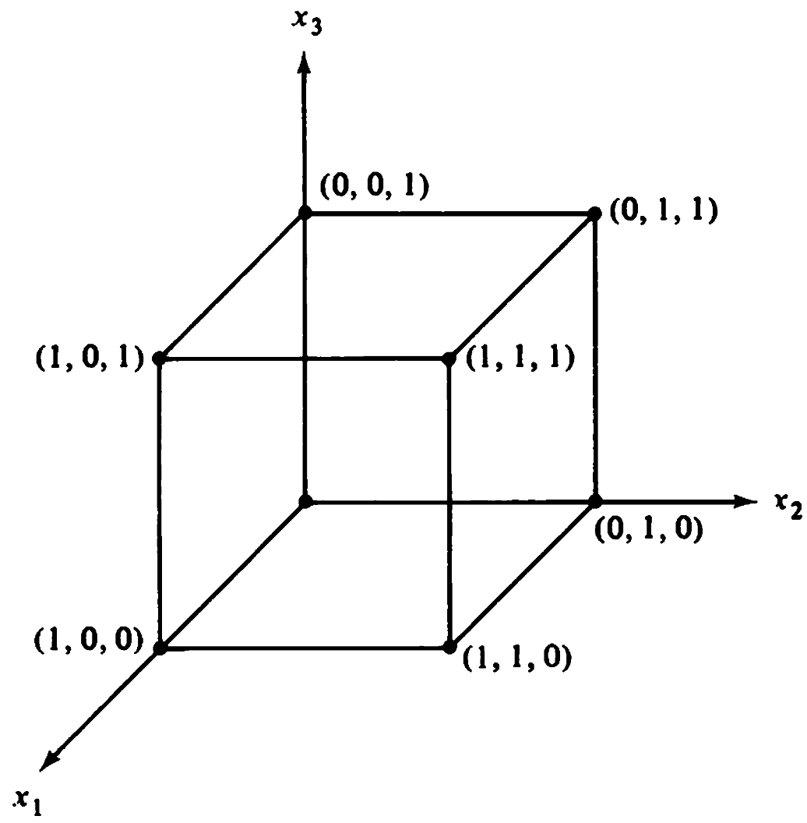
Возмущённый куб (perturbation of a cube)

Slide 4
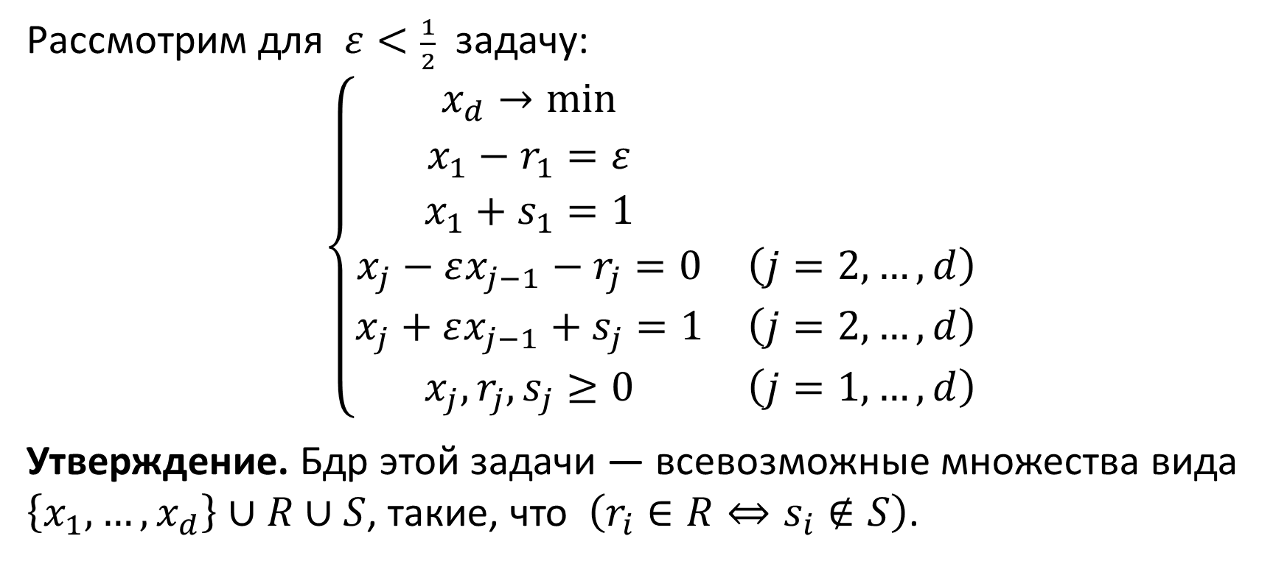
Доказательство теоремы Кли—Минти
Рассмотрим для $ε<\frac{1}{2}$ задачу: $$\left\{\begin{matrix}x_{d}→min & \\ x_{1}−r_{1}=ε & \\ x_{1}+s_{1}=1 & \\ x_{j}−εx_{j−1}−r_{j}=0 & \left(j=2,…,d\right) \\ x_{j}+εx_{j−1}+s_{j}=1 & \left(j=2,…,d\right) \\ x_{j},r_{j},s_{j}≥0 & \left(j=1,…,d\right)\end{matrix}\right.$$
Утверждение. Бдр этой задачи — всевозможные множества вида $\left\{x_{1},…,x_{d}\right\}∪R∪S$, такие, что $\left(r_{i}∈R⇔s_{i}∉S\right)$.

Slide 5
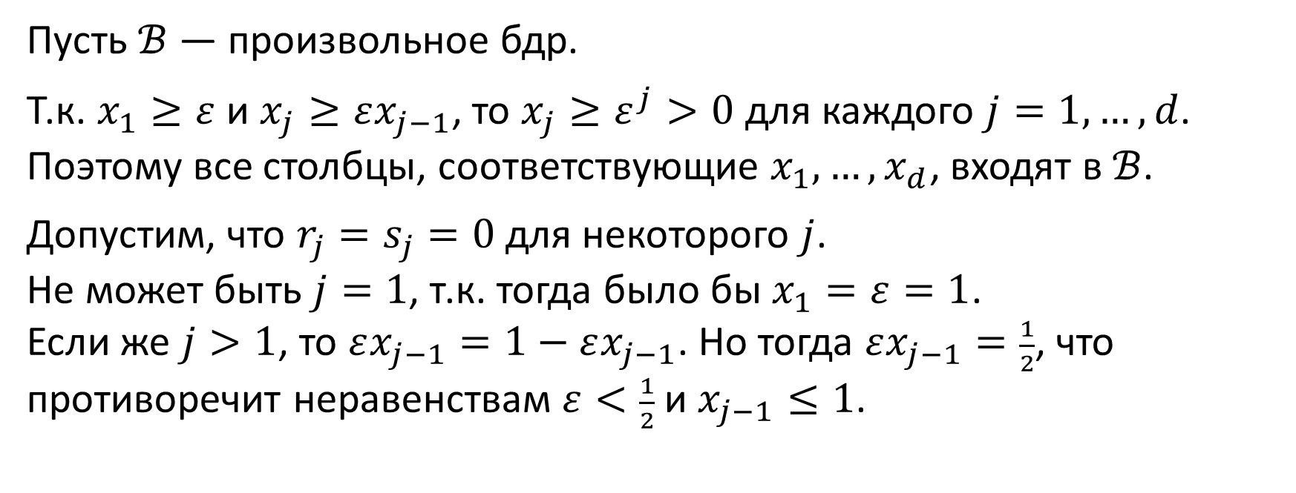

$$\left\{\begin{matrix}x_{d}→min & \\ x_{1}−r_{1}=ε & \\ x_{1}+s_{1}=1 & \\ x_{j}−εx_{j−1}−r_{j}=0 & \left(j=2,…,d\right) \\ x_{j}+εx_{j−1}+s_{j}=1 & \left(j=2,…,d\right) \\ x_{j},r_{j},s_{j}≥0 & \left(j=1,…,d\right)\end{matrix}\right.$$
Пусть $ℬ$ — произвольное бдр.
Т.к. $x_{1}≥ε$ и $x_{j}≥εx_{j−1}$, то $x_{j}≥ε^{j}>0$ для каждого $j=1,…,d$. Поэтому все столбцы, соответствующие $x_{1},…,x_{d}$, входят в $ℬ$.
Допустим, что $r_{j}=s_{j}=0$ для некоторого $j$. Не может быть $j=1$, т.к. тогда было бы $x_{1}=ε=1$. Если же $j>1$, то $εx_{j−1}=1−εx_{j−1}$. Но тогда $εx_{j−1}=\frac{1}{2}$, что противоречит неравенствам $ε<\frac{1}{2}$ и $x_{j−1}≤1$.

Slide 6
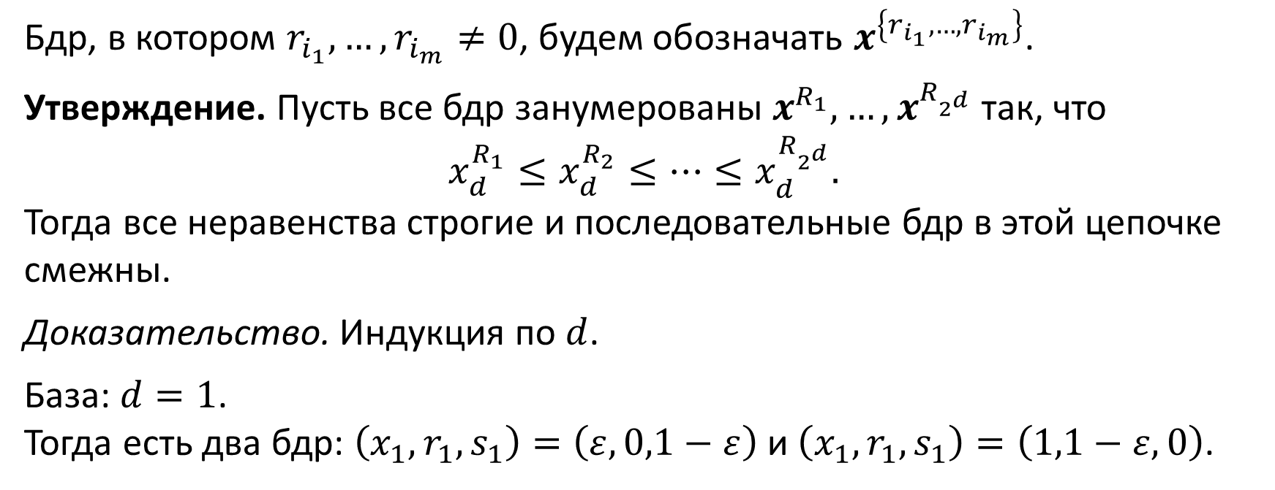
$$\left\{\begin{matrix}x_{d}→min & \\ x_{1}−r_{1}=ε & \\ x_{1}+s_{1}=1 & \\ x_{j}−εx_{j−1}−r_{j}=0 & \left(j=2,…,d\right) \\ x_{j}+εx_{j−1}+s_{j}=1 & \left(j=2,…,d\right) \\ x_{j},r_{j},s_{j}≥0 & \left(j=1,…,d\right)\end{matrix}\right.$$
Бдр, в котором $r_{i_{1}},…,r_{i_{m}}≠0$, будем обозначать $x^{\left\{r_{i_{1}},…,r_{i_{m}}\right\}}$.
Утверждение. Пусть все бдр занумерованы $x^{R_{1}},…,x^{R_{2^{d}}}$ так, что $$x_{d}^{R_{1}}≤x_{d}^{R_{2}}≤…≤x_{d}^{R_{2^{d}}}.$$ Тогда все неравенства строгие и последовательные бдр в этой цепочке смежны.
Доказательство. Индукция по $d$.
База: $d=1$. Тогда есть два бдр: $\left(x_{1},r_{1},s_{1}\right)=\left(ε,0,1−ε\right)$ и $\left(x_{1},r_{1},s_{1}\right)=\left(1,1−ε,0\right)$.

Slide 7
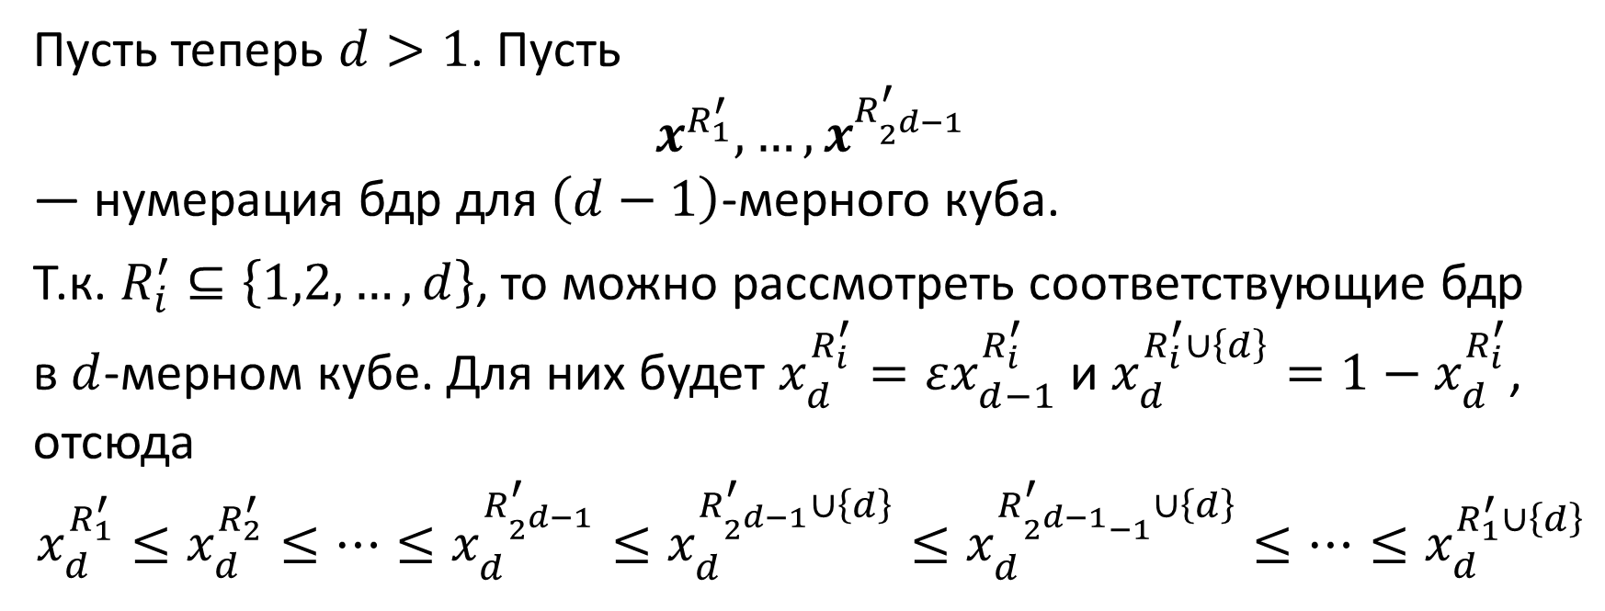
$$\left\{\begin{matrix}x_{d}→min & \\ x_{1}−r_{1}=ε & \\ x_{1}+s_{1}=1 & \\ x_{j}−εx_{j−1}−r_{j}=0 & \left(j=2,…,d\right) \\ x_{j}+εx_{j−1}+s_{j}=1 & \left(j=2,…,d\right) \\ x_{j},r_{j},s_{j}≥0 & \left(j=1,…,d\right)\end{matrix}\right.$$
Пусть теперь $d>1$. Пусть $$x^{R_{1}^{′}},…,x^{R_{2^{d−1}}^{′}}$$ — нумерация бдр для $\left(d−1\right)$-мерного куба.
Т.к. $R_{i}^{′}⊆\left\{1,2,…,d\right\}$, то можно рассмотреть соответствующие бдр в $d$-мерном кубе. Для них будет $x_{d}^{R_{i}^{′}}=εx_{d−1}^{R_{i}^{′}}$ и $x_{d}^{R_{i}^{′}∪\left\{d\right\}}=1−x_{d}^{R_{i}^{′}}$, отсюда $$x_{d}^{R_{1}^{′}}≤x_{d}^{R_{2}^{′}}≤…≤x_{d}^{R_{2^{d−1}}^{′}}≤x_{d}^{R_{2^{d−1}}^{′}∪\left\{d\right\}}≤x_{d}^{R_{2^{d−1}−1}^{′}∪\left\{d\right\}}≤…≤x_{d}^{R_{1}^{′}∪\left\{d\right\}}$$

Slide 8
Теоремы a la Klee—Minty
Теорема (R.G. Jeroslow, 1973). Существует конкретная последовательность задач ЛП (и начальные решения в этих задачах), на которой экспоненциальное число шагов будет делать симплекс-алгоритм, выбирающий из всех соседних бдр то, на котором значение функционала ближе всего к оптимальному.

Slide 9
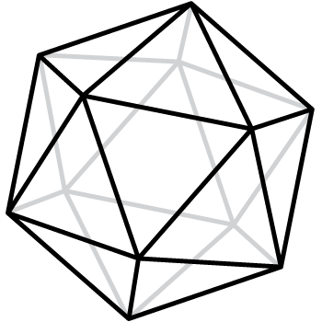

Диаметр графа многогранника
$H\left(n,d\right)$ — максимальный диаметр графа $d$-мерного $n$-гранника.
$H\left(n,d\right)$ — нижняя оценка на число шагов симплекс-алгоритма в худшем случае при неудачном выборе стартовой вершины.

Slide 10
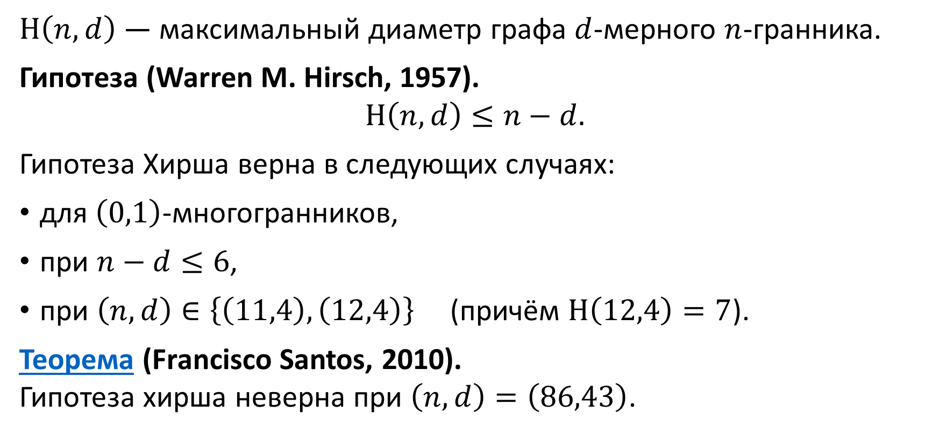
Гипотеза Хирша
$H\left(n,d\right)$ — максимальный диаметр графа $d$-мерного $n$-гранника.
Гипотеза (Warren M. Hirsch, 1957).
$$H\left(n,d\right)≤n−d.$$
Гипотеза Хирша верна в следующих случаях:
для $\left(0,1\right)$-многогранников,
при $n−d≤6$,
при $\left(n,d\right)∈\left\{\left(11,4\right),\left(12,4\right)\right\}$ (причём $H\left(12,4\right)=7$).
Теорема (Francisco Santos, 2010). Гипотеза хирша неверна при $\left(n,d\right)=\left(86,43\right)$.

Slide 11
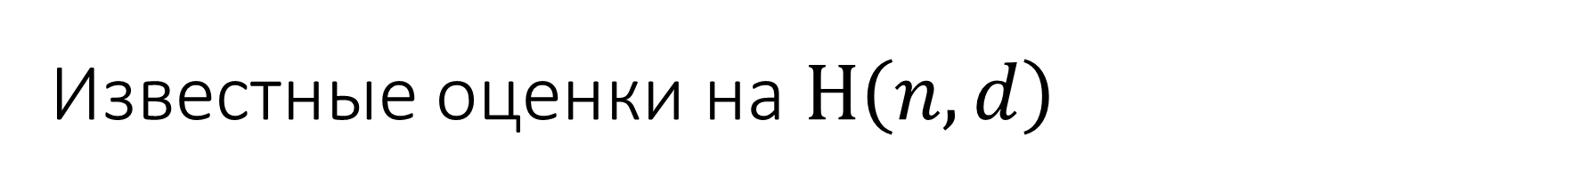
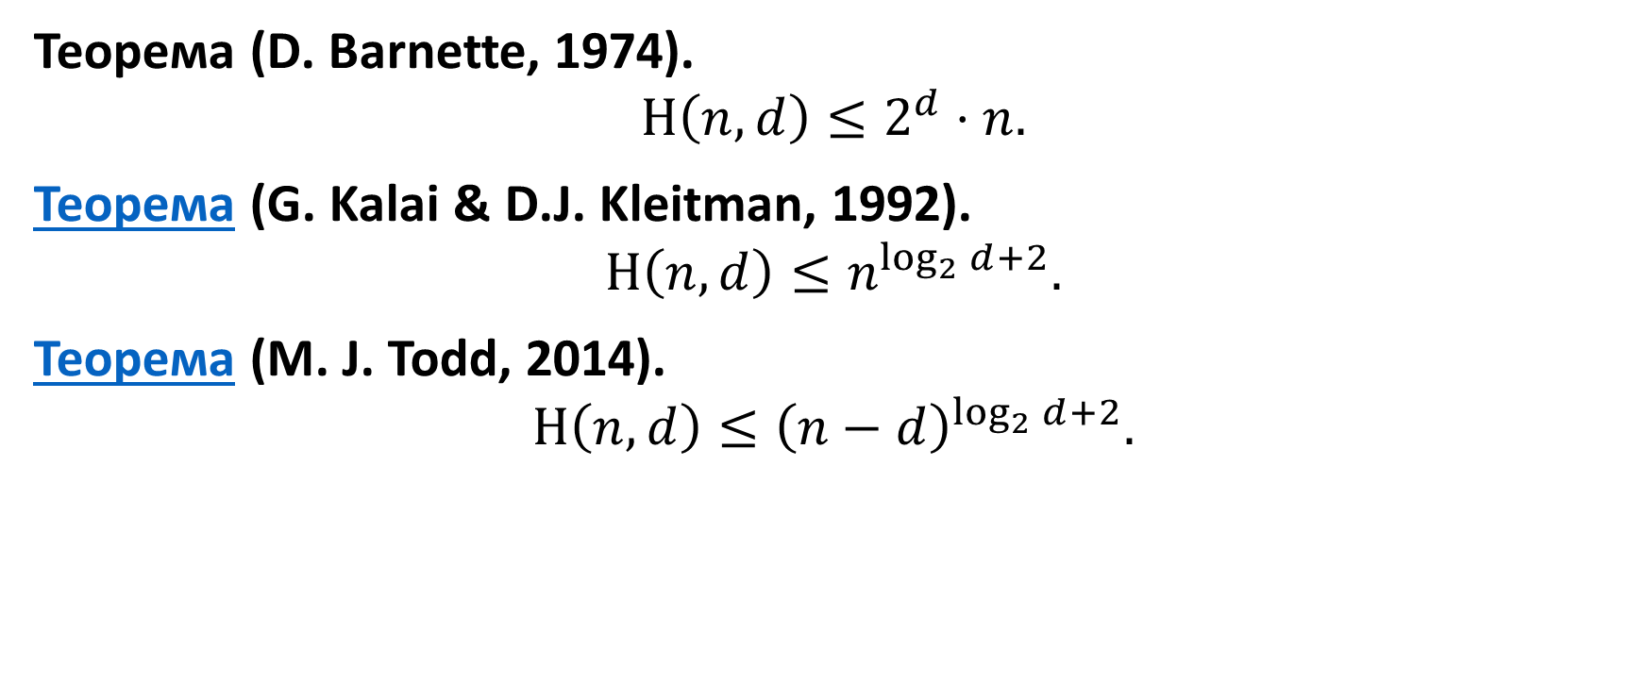
Известные оценки на $H\left(n,d\right)$
Теорема (D. Barnette, 1974). $$H\left(n,d\right)≤2^{d}⋅n.$$
Теорема (G. Kalai & D.J. Kleitman, 1992). $$H\left(n,d\right)≤n^{\log_{2}{d}+2}.$$
Теорема (M. J. Todd, 2014). $$H\left(n,d\right)≤{\left(n−d\right)}^{\log_{2}{d}+2}.$$

Slide 12
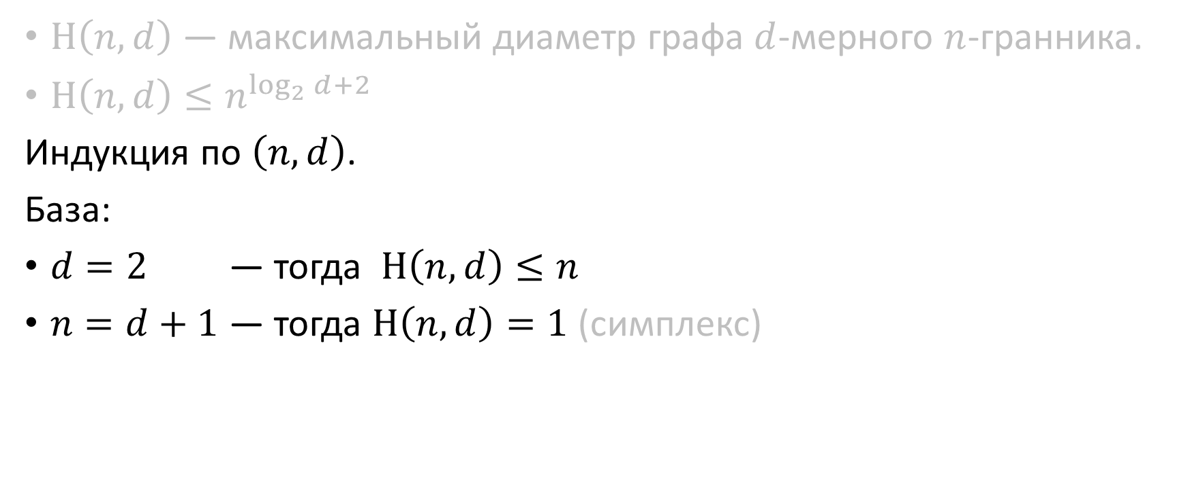
Доказательство теоремы Калаи—Клейтмана
$H\left(n,d\right)$ — максимальный диаметр графа $d$-мерного $n$-гранника.
$H\left(n,d\right)≤n^{\log_{2}{d}+2}$
Индукция по $\left(n,d\right)$.
База:
$d=2$ — тогда $H\left(n,d\right)≤n$
$n=d+1$ — тогда $H\left(n,d\right)=1$ (симплекс)

Slide 13
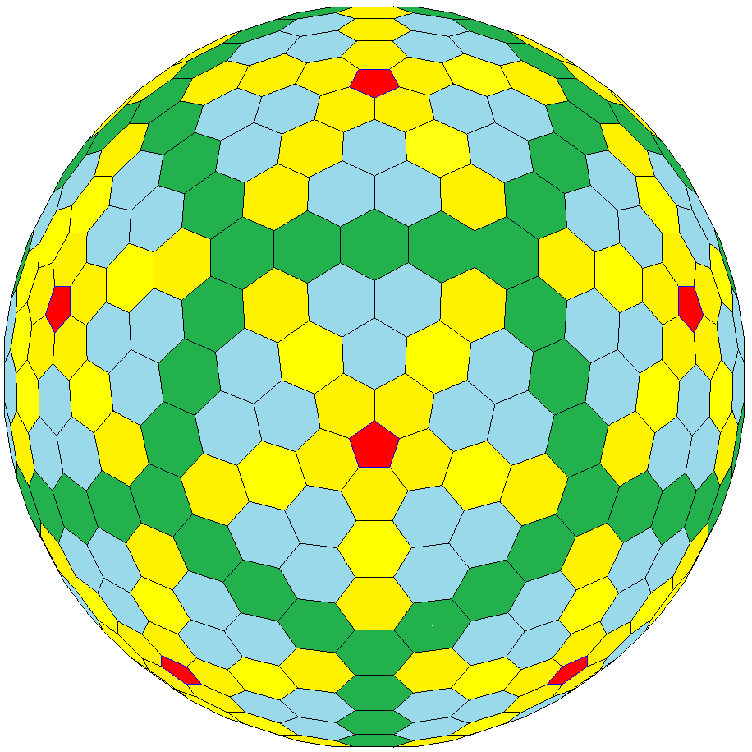

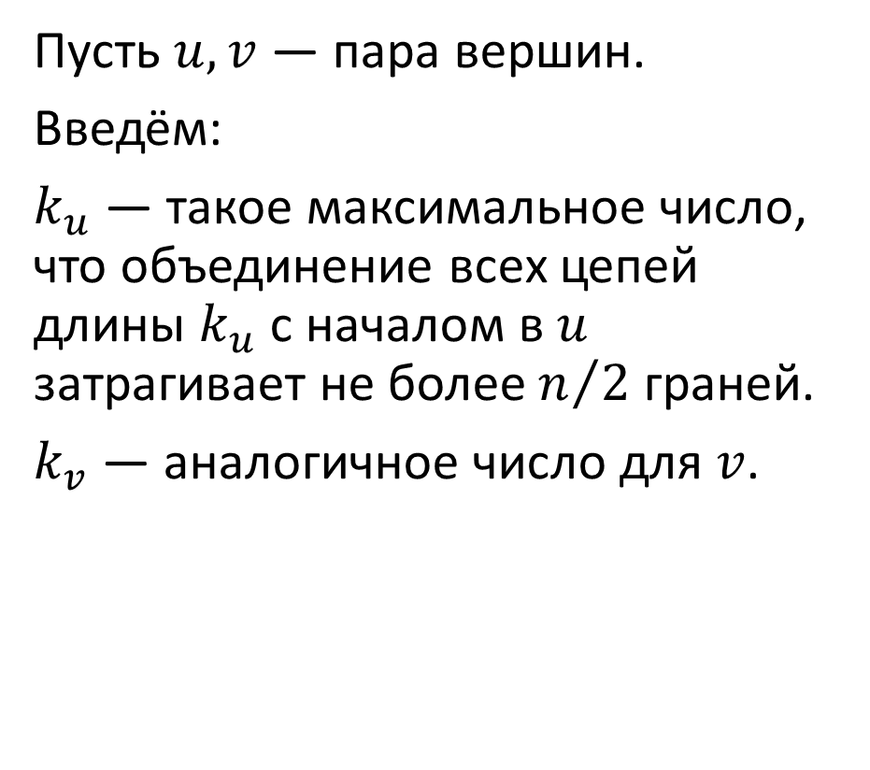

Доказательство теоремы Калаи—Клейтмана
Пусть $u,v$ — пара вершин.
Введём:
$k_{u}$ — такое максимальное число, что объединение всех цепей длины $k_{u}$ с началом в $u$ затрагивает не более $n/2$ граней.
$k_{v}$ — аналогичное число для $v$.
$$u$$
$$v$$

Slide 14


Доказательство теоремы Калаи—Клейтмана
$k_{u}$ — такое максимальное число, что объединение всех цепей длины $k_{u}$ с началом в $u$ затрагивает не более $\left\lfloor n/2\right\rfloor$ граней.
Лемма. $k_{u}≤H\left(\left\lfloor n/2\right\rfloor ,d\right)$.
Обоснование.
Пусть $P$ — исходный многогранник.
Пусть $w$ — вершина в $P$ на расстоянии $k_{u}$ от $u$.
Пусть $Q$ — многогранник, получаемый из $P$ удалением всех граней, до которых нельзя добраться из $u$ по цепям длины $k_{u}$.
Покажем, что расстояние в $Q$ от $u$ до $w$ не меньше $k_{u}$.
$$u$$

Slide 15

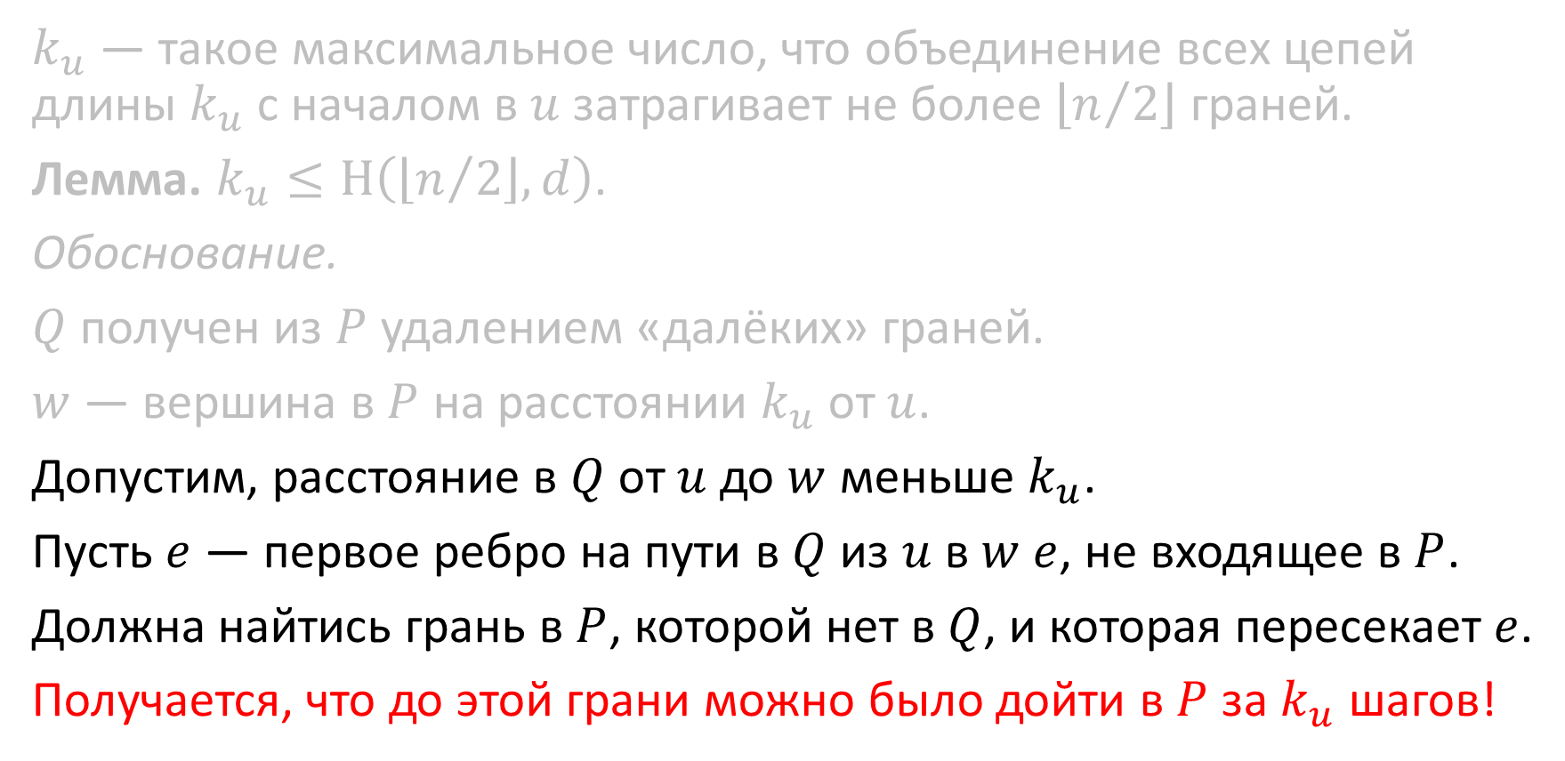

Доказательство теоремы Калаи—Клейтмана
$k_{u}$ — такое максимальное число, что объединение всех цепей длины $k_{u}$ с началом в $u$ затрагивает не более $\left\lfloor n/2\right\rfloor$ граней.
Лемма. $k_{u}≤H\left(\left\lfloor n/2\right\rfloor ,d\right)$.
Обоснование.
$Q$ получен из $P$ удалением «далёких» граней.
$w$ — вершина в $P$ на расстоянии $k_{u}$ от $u$.
Допустим, расстояние в $Q$ от $u$ до $w$ меньше $k_{u}$.
Пусть $e$ — первое ребро на пути в $Q$ из $u$ в $w$ $e$, не входящее в $P$.
Должна найтись грань в $P$, которой нет в $Q$, и которая пересекает $e$.
Получается, что до этой грани можно было дойти в $P$ за $k_{u}$ шагов!
$$w$$
$$u$$

Slide 16
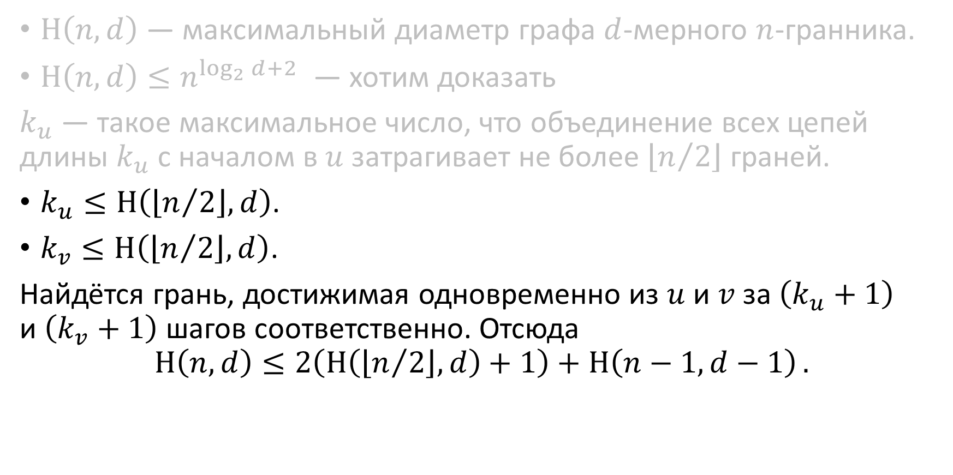
Доказательство теоремы Калаи—Клейтмана
$H\left(n,d\right)$ — максимальный диаметр графа $d$-мерного $n$-гранника.
$H\left(n,d\right)≤n^{\log_{2}{d}+2}$ — хотим доказать
$k_{u}$ — такое максимальное число, что объединение всех цепей длины $k_{u}$ с началом в $u$ затрагивает не более $\left\lfloor n/2\right\rfloor$ граней.
$k_{u}≤H\left(\left\lfloor n/2\right\rfloor ,d\right)$.
$k_{v}≤H\left(\left\lfloor n/2\right\rfloor ,d\right)$.
Найдётся грань, достижимая одновременно из $u$ и $v$ за $\left(k_{u}+1\right)$ и $\left(k_{v}+1\right)$ шагов соответственно. Отсюда $$H\left(n,d\right)≤2\left(H\left(\left\lfloor n/2\right\rfloor ,d\right)+1\right)+H\left(n−1,d−1\right).$$

Slide 17
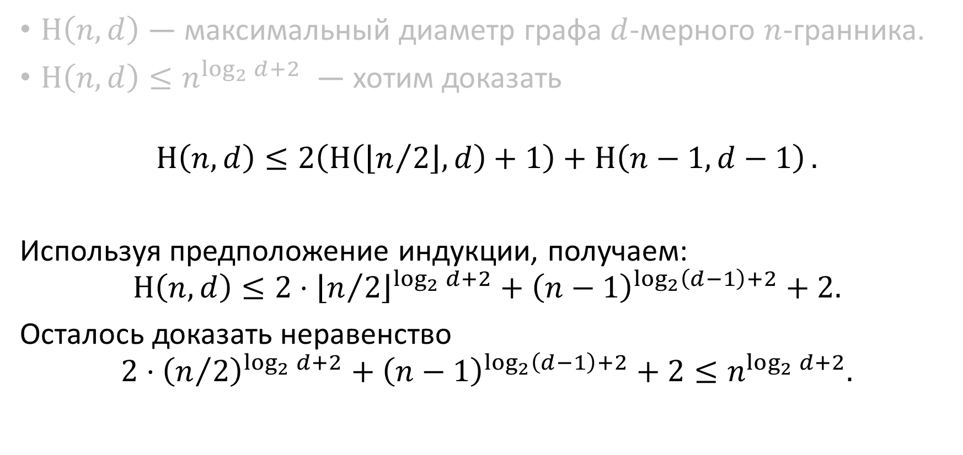
Доказательство теоремы Калаи—Клейтмана
$H\left(n,d\right)$ — максимальный диаметр графа $d$-мерного $n$-гранника.
$H\left(n,d\right)≤n^{\log_{2}{d}+2}$ — хотим доказать
$$H\left(n,d\right)≤2\left(H\left(\left\lfloor n/2\right\rfloor ,d\right)+1\right)+H\left(n−1,d−1\right).$$
Используя предположение индукции, получаем: $$H\left(n,d\right)≤2⋅{\left\lfloor n/2\right\rfloor }^{\log_{2}{d}+2}+{\left(n−1\right)}^{\log_{2}\left(d−1\right)+2}+2.$$
Осталось доказать неравенство $$2⋅{\left(n/2\right)}^{\log_{2}{d}+2}+{\left(n−1\right)}^{\log_{2}\left(d−1\right)+2}+2≤n^{\log_{2}{d}+2}.$$

Slide 18
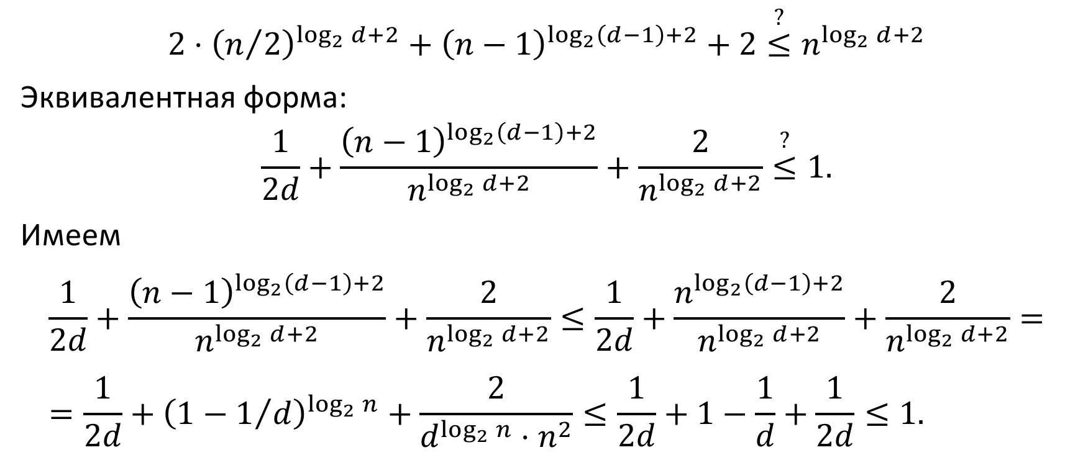
Доказательство теоремы Калаи—Клейтмана
$$2⋅{\left(n/2\right)}^{\log_{2}{d}+2}+{\left(n−1\right)}^{\log_{2}\left(d−1\right)+2}+2\overset{?}{≤}n^{\log_{2}{d}+2}$$
Эквивалентная форма:
$$\frac{1}{2d}+\frac{{\left(n−1\right)}^{\log_{2}\left(d−1\right)+2}}{n^{\log_{2}{d}+2}}+\frac{2}{n^{\log_{2}{d}+2}}\overset{?}{≤}1.$$
Имеем
$$\frac{1}{2d}+\frac{{\left(n−1\right)}^{\log_{2}\left(d−1\right)+2}}{n^{\log_{2}{d}+2}}+\frac{2}{n^{\log_{2}{d}+2}}≤\frac{1}{2d}+\frac{n^{\log_{2}\left(d−1\right)+2}}{n^{\log_{2}{d}+2}}+\frac{2}{n^{\log_{2}{d}+2}}==\frac{1}{2d}+{\left(1−1/d\right)}^{\log_{2}{n}}+\frac{2}{d^{\log_{2}{n}}⋅n^{2}}≤\frac{1}{2d}+1−\frac{1}{d}+\frac{1}{2d}≤1.$$

Slide 19
Понятие о сглаженном анализе алгоритмов (smoothed analysis of algorithms)
Две популярных методики анализа детерминированных алгоритмов:
Время работы алгоритма в худшем случае
Время работы алгоритма в среднем на случайном входе
Пространство входных данных
Пространство входных данных
(равномерный выбор)
худшая точка

Slide 20
Сглаженный анализ алгоритмов
Минус анализа худших случаев: чаще всего реальные входы алгоритма устроены вовсе не худшим возможным образом.
Минус анализа на случайном (равномерно распределённом) входе: реальные данные обычно нельзя считать совершенно случайными.
Пространство входных данных
Пространство входных данных
(равномерный выбор)
худшая точка

Slide 21
Сглаженный анализ алгоритмов
Smoothed analysis (Daniel A. Spielman & Shang-Hua Teng, 2001).
Предпосылки: реальные входные данные обычно имеют некоторую неслучайную базовую структуру, но зашумлены небольшими случайными отклонениями.
Идея: рассмотрим поведение алгоритма на точках, случайно выбираемых из малой окрестности фиксированной точки.
Пространство входных данных

Slide 22
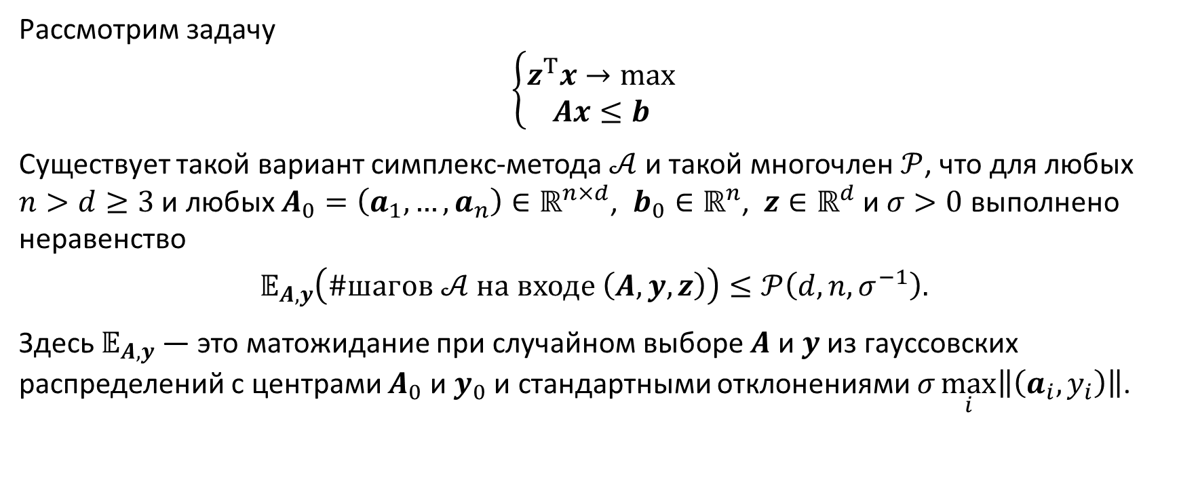
Сглаженный анализ алгоритмов
Рассмотрим задачу $$\left\{\begin{aligned}z^{T}x→max \\ Ax≤b\end{aligned}\right.$$
Существует такой вариант симплекс-метода $𝒜$ и такой многочлен $𝒫$, что для любых $n>d≥3$ и любых $A_{0}=\left(a_{1},…,a_{n}\right)∈ℝ^{n×d}$, $b_{0}∈ℝ^{n}$, $z∈ℝ^{d}$ и $σ>0$ выполнено неравенство
$$𝔼_{A,y}\left(\#шагов 𝒜 на входе \left(A,y,z\right)\right)≤𝒫\left(d,n,σ^{−1}\right).$$
Здесь $𝔼_{A,y}$ — это матожидание при случайном выборе $A$ и $y$ из гауссовских распределений с центрами $A_{0}$ и $y_{0}$ и стандартными отклонениями $σ\max_{i}\left\|\left({a_{i},y}_{i}\right)\right\|$.
Notes:
Intuition tor Theorem: after perturbation, most of the vertices of the polytope defined by the linear program have an angle bounded away from flat. This statement is not completely precise because “most” should be interpreted under a measure related to the chance a vertex appears in the shadow, as opposed to counting the number of vertices. Also, there are many ways of measuring high-dimensional angles, and different approaches are used in different parts of the proof. However, this intuitive statement tells us that most vertices on the shadow polygon should have angle bounded away from flat, which means that there cannot be too many of them.

